Slide 1

Auto Socorro

Slide 2

Introdução
A empresa contratadora é uma transportadora de veículos (Auto Socorro).
Com um sistema desenvolvido pela nossa equipe, eles terão uma melhor interação com seus clientes e uma melhor organização interna.
Um aplicativo que otimize a velocidade do serviço para o motorista.
Visamos ultrapassar outros guinchos autônomo e seguradoras com caminhões próprios.

Slide 3

Integrantes e suas funções
Ederson Gonzaga – Gerente e Web
Gabriel Gameiro – Aplicação Mobile (Android)
Gustavo Honda – Aplicação Desktop (Java)
Jean-Luc Bonnet – Aplicação Desktop (C#)
Leonardo – Aplicação Desktop (Java)
Nicolas – Scripts e Web
Rafael Hadzic – Banco de Dados (SQL)

Slide 4
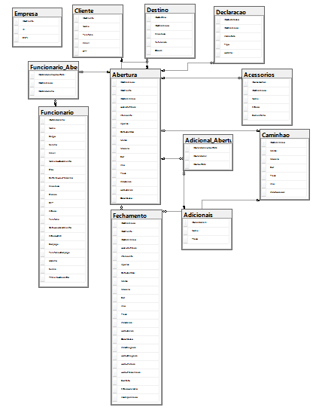
MER

Slide 5
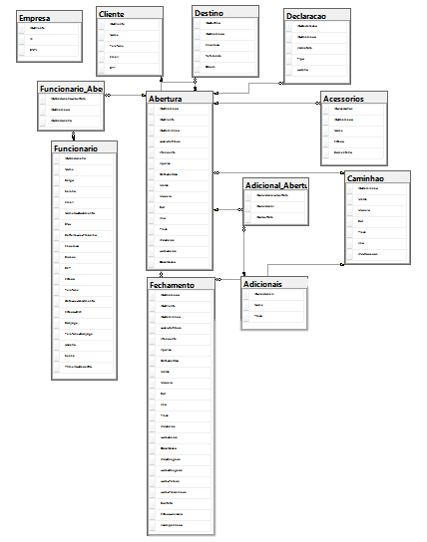
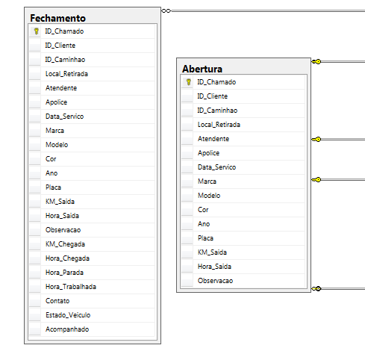

Slide 6
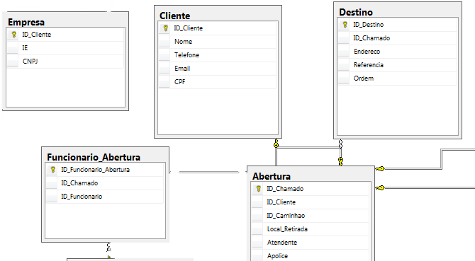

Slide 7
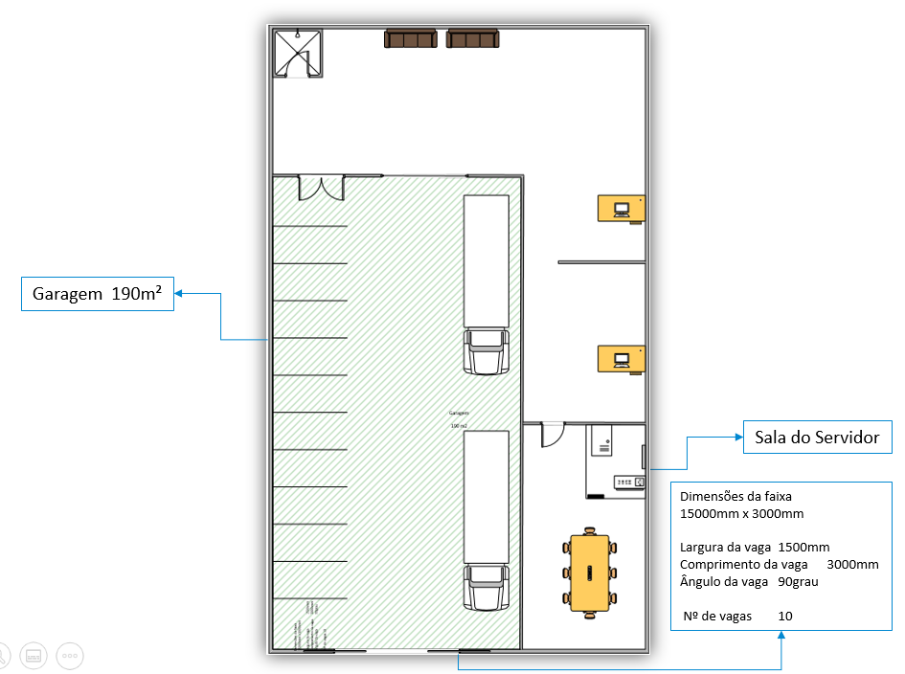
Planta

Slide 8






Ferramentas Utilizadas
‘’’’’’’’’’’’’’’’’’’21

Slide 9

ASP.NET

Slide 10

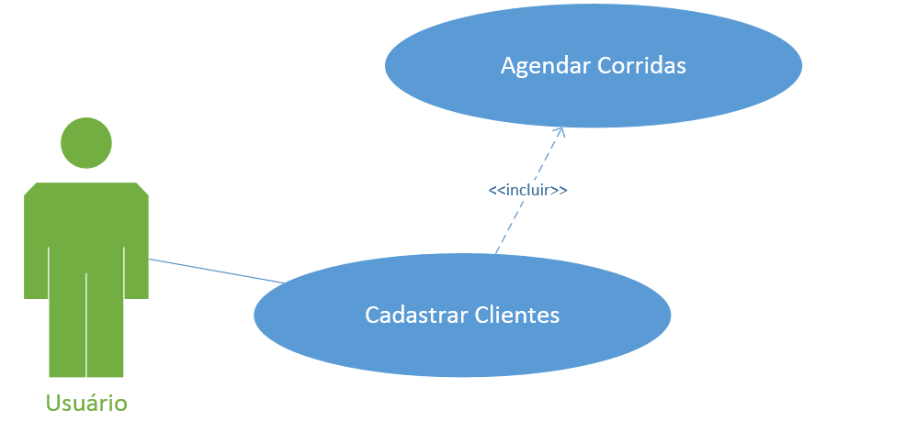
Diagrama:
Use-Case –ASP.NET

Slide 12

C#

Slide 13

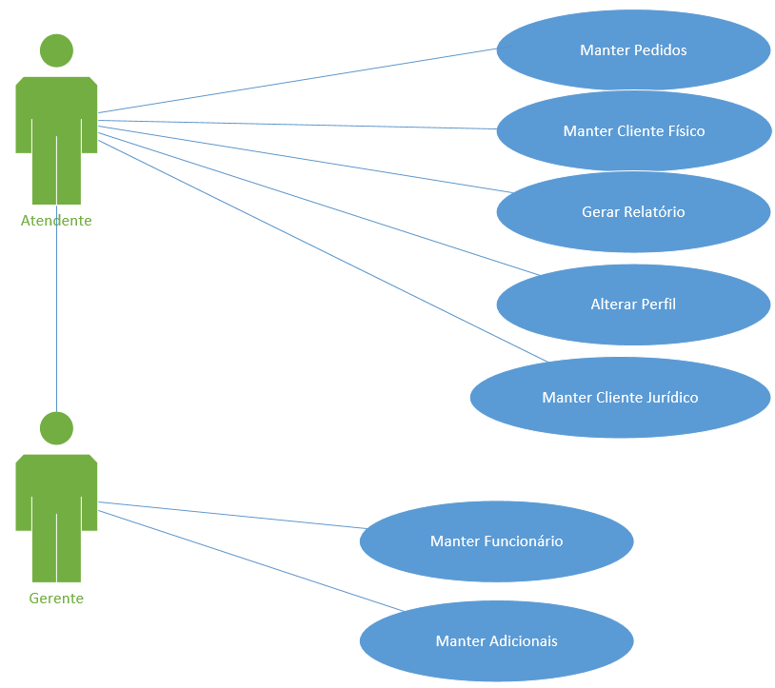
Diagrama:
Use-Case – C#

Slide 15

ANDROID

Slide 16

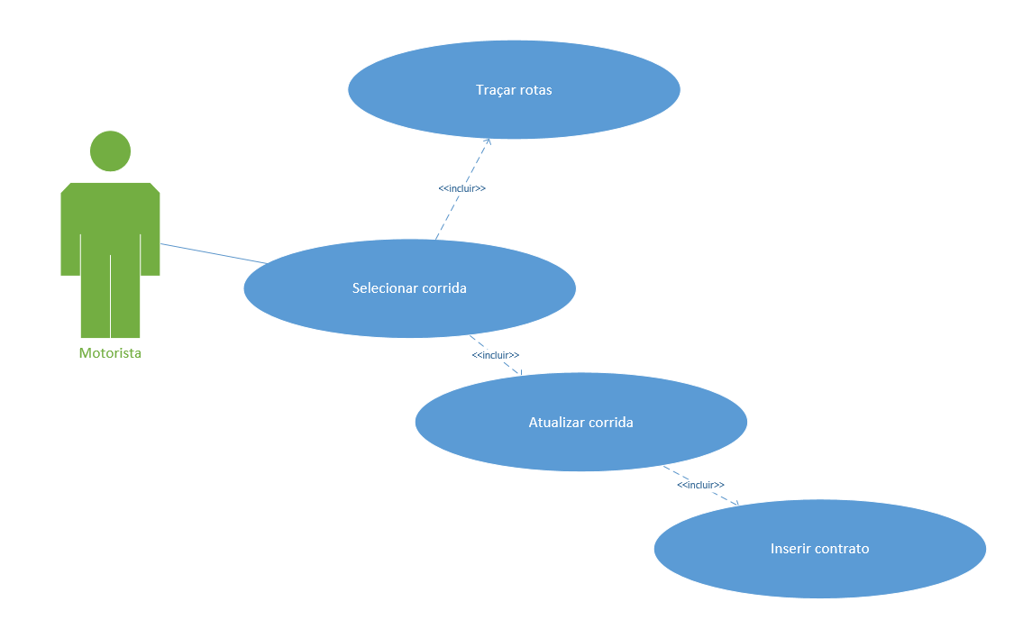
Diagrama:
Use-Case – Android

Slide 18

JAVA

Slide 19

Diagrama:
Use-Case – Java

Slide 21
Conclusões Finais
O sistema integrado que temos a oferecer deve solucionar o problema de registro de dados e comunicação.
Ao integrar o atendimento por telefone com o nosso sistema devemos ser capazes de atender a todos os clientes possíveis.
Acreditamos que a empresa pode crescer no mercado e com o uso dos nossos serviços seus serviços podem ser mais rápidos e eficientes.

